Slide 1
শুভেচ্ছা
সুবীর সাহা
সহ্কারী শিক্ষক
পোয়া পাড়া মডেল উচ্চ বিদ্যালয়
কাউখালী, রাংগামাটি
ইমেলঃ subirsaha55@yahoo.com
আইডি-৪৫
ব্যাচ-৩
ভেন্যু-টি টি সি, চট্টগ্রাম
টিকিউ আই-২ প্রজেক্ট

Slide 2
বিষয় পদার্থ
নবম শ্রেণি
সময় - ৫০ মিনিট

Slide 3


Slide 4
তরঙ্গ
সপ্তম অধ্যায়
পৃষ্ঠা-১১৫

Slide 5
শিখনফল
এই পাঠ শেষে শিক্ষার্থীরা .... ....
তরঙ্গ কী বলতে পারবে ।
তরঙ্গের প্রকারভেদ বলতে পারবে ।
অনুপ্রস্থ তরঙ্গ ,অনুদৈর্ঘ্য তরঙ্গ সম্পর্কে বলতে পারবে এবং তরঙ্গশীর্য ও তরঙ্গপাদ কী ব্যাখ্যা করতে পারবে ।

Slide 6
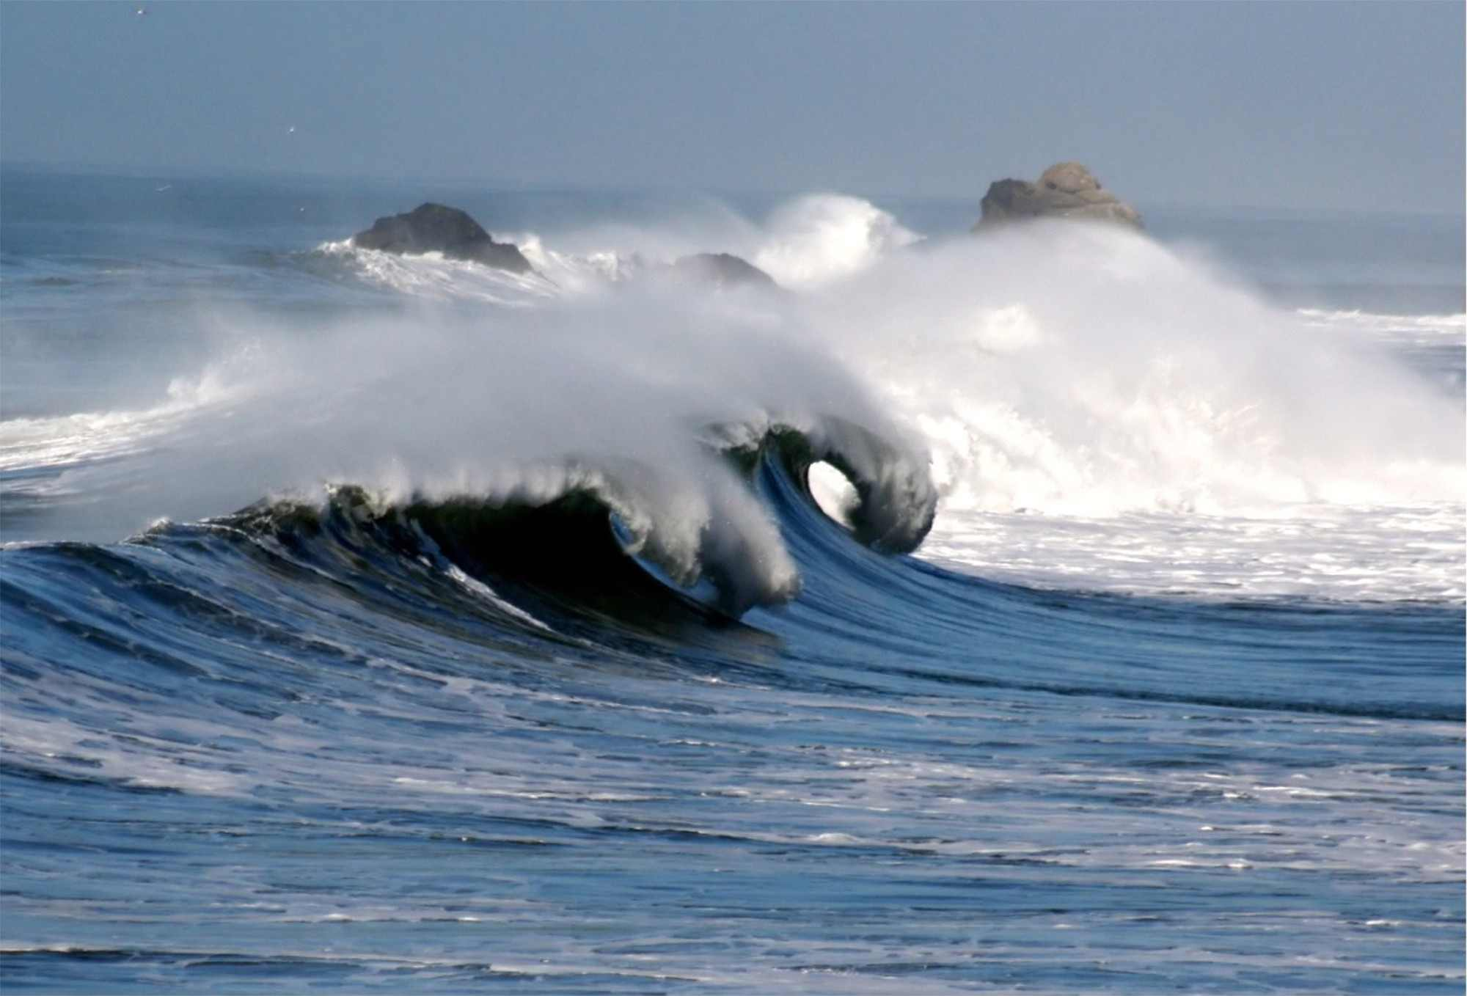


Slide 7

তরঙ্গ

Slide 8

অনুপ্রস্থ তরঙ্গ

Slide 9
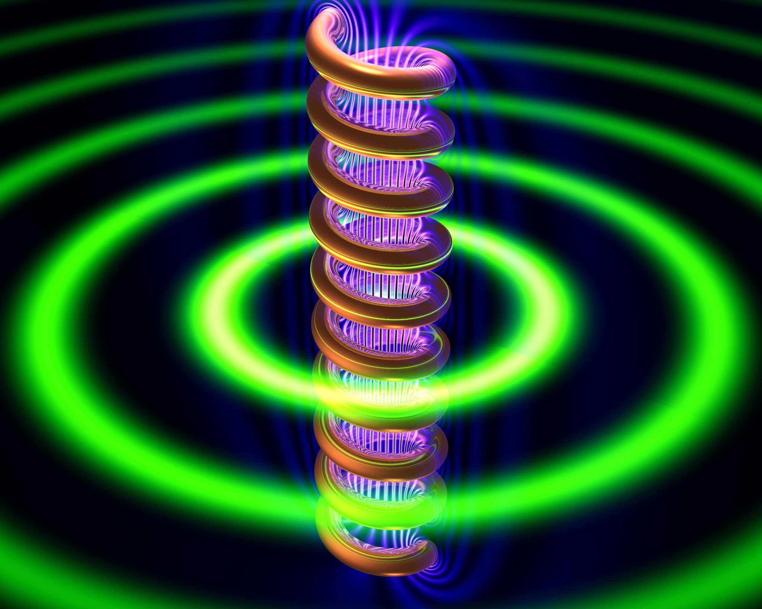
অনুদৈর্ঘ্য তরঙ্গ

Slide 10
প্রত্যেক কণার ধরনের গতির ফলে যে পর্যাবৃও আন্দোলন পানির উপর দিয়ে চলে যায় তাকেই তরঙ্গ বলে ।
যে তরঙ্গ কম্পনের দিকের সাথে লম্ব ভাবে অগ্রসর হয় তাকে অনুপ্রস্ত তরঙ্গ বলে ।
যে তরঙ্গ কম্পনের দিকের সাথে সমান্তরালভাবে অগ্রসর হয় তাকে অনুদৈর্ঘ্য তরঙ্গ বলে এবং অনুপ্রস্ত তরঙ্গের সর্বোচ্চ ও সর্বনিম্ন বিন্দুকে তরঙ্গ শীর্ষ তরঙ্গপাদ বলে ।

Slide 11
দলীয় কাজ
তরঙ্গ এর একটি চিত্র অংঙ্কন কর ।
তরঙ্গশীর্ষ ও তরঙ্গপাদ এর মধ্যে তুলনা কর ।

Slide 12
উওর বলি
তরঙ্গ কী?
তরঙ্গ সংশ্লিষ্ট রাশি কয়টি?

Slide 13
বাড়ির কাজ
তরঙ্গ বিস্তার,তরঙ্গ বেগ কী লিখবে ।
তরঙ্গবেগ ও তরঙ্গদৈর্ঘ্যর মধ্যে সম্পর্ক নির্ণয় করবে ।

Slide 14

ধন্যবাদ

